Slide 1
Проект по блоку
«PyQt»
на тему
«Программа
по учету назначения медикаментов»
Автор:
Ульянов Артём Андреевич

Slide 2
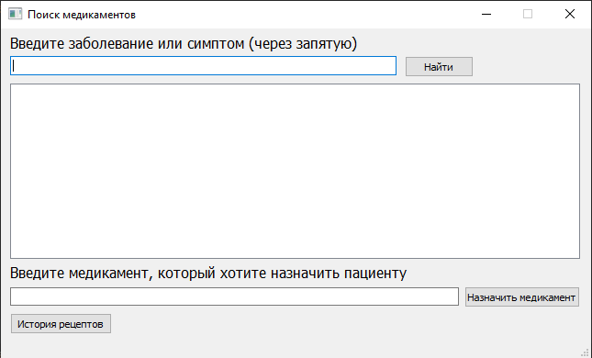
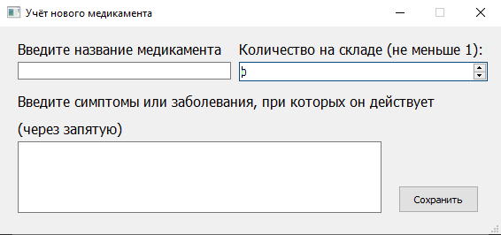
Идеология проекта
Идея проекта заключается в упрощении работы медицинских учреждений. Программа предназначена для учета медикаментов, облегчения их назначения пациентам за счёт возможности поиска по заболеванию или симптому, а также выдачи рецептов на необходимые лекарства.

Slide 3
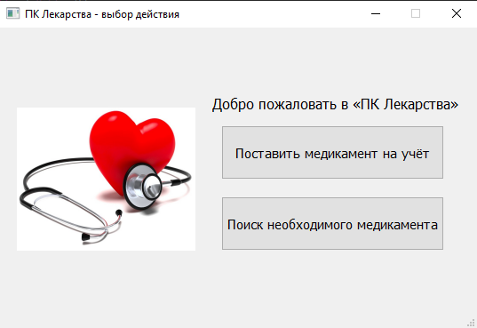
Описание реализации
Код структурирован из 8 классов, которые помогают реализовывать интерфейс и функции приложения, благодаря взаимодействию между собой.
Для их создания использовались такие библиотеки, как PyQt5 (реализация интерфейса, созданного в QT Designer), sqlite3 (взаимодействие с базами данных), os (взаимодействие с docxtpl для проверки на уже существующий рецепт) и docxtpl (создание рецептов, на основе шаблона).
Приложение также использует базу данных, созданную при помощи приложения SQLite Studio и состоящую из трёх таблиц, в которые сохраняются данные о медикаментах, врачах и рецептах, назначеных пациентам.

Slide 4
Выводы
Реализовано большее число функций, чем было задумано - дополнительно была создана функция назначения рецепта пациенту, а также возможность доступа, только состоящим в организации врачам. Из стандартных функций был реализован поиск медикаментов, возможных к назначению по названию, симптомам или заболеваниям, а также учёт их наличия на складе.
Из возможностей дальнейших доработок можно выделить улучшение интерфейса, а также добавление поля учёта противопоказаний.

